Slide 1

LLM.int8()量化技术
汇报人：蒋小广
2024年3月22日

Slide 2
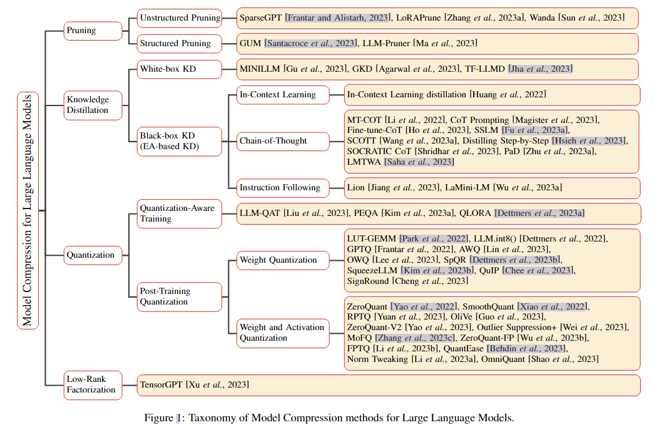
背 景
LLM模型压缩方法：
量化
剪枝
知识蒸馏
……
Zhu, Xunyu, et al. "A survey on model compression for large language models." arXiv preprint arXiv:2308.07633 (2023).

Slide 3
背 景
LLM参数量化技术：
训练前量化（QAT）
BitNet
OneBit
……
训练后量化（PTQ）
LLM.int8()
GPTQ
……
QAT
数据处理
训练
推理
量化
PTQ
数据处理
训练
推理
量化
PTQ技术不改变模型架构
无需重复训练，简单易用！
Zhu, Xunyu, et al. "A survey on model compression for large language models." arXiv preprint arXiv:2308.07633 (2023).

Slide 4
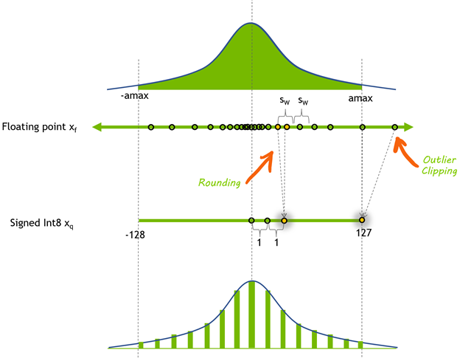
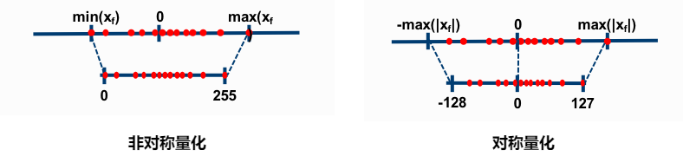


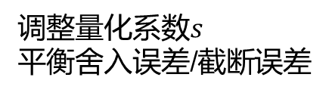

无差别量化
无差别量化W/X中的任意特征
非对称量化（Zeropoint Quantization）
对称量化（Absmax Quantization）
调整量化系数$s$
平衡舍入误差/截断误差
$$x_{q}=clamp\left(\left\lceil \frac{x}{s}\right\rceil +z;{0, 2}^{b}−1\right)$$
$$x_{q}=clamp\left(\left\lceil \frac{x}{s}\right\rceil ;{{−2}^{b−1}, 2}^{b−1}−1\right)$$
给定量化位宽$b$ 、量化系数$s$、零点$z$
https://developer.nvidia.com/blog/achieving-fp32-accuracy-for-int8-inference-using-quantization-aware-training-with-tensorrt/
https://intellabs.github.io/distiller/algo_quantization.html
Notes:
LLM的模型参数量越来越大
训练和推理成本越来越高

Slide 5
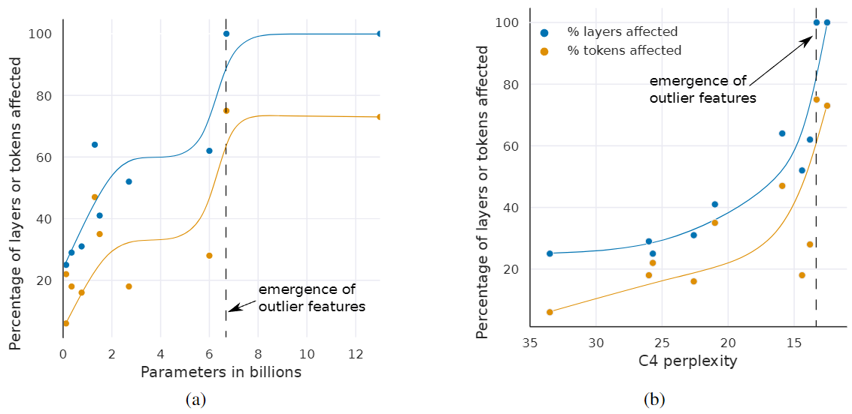
局部量化：LLM.int8()
背景：
激活值X中存在离群值（绝对值大）
随着模型规模增大，离群值涌现
离群值的对无差别量化影响巨大
Dettmers, Tim, et al. "Gpt3. int8 (): 8-bit matrix multiplication for transformers at scale." Advances in Neural Information Processing Systems 35 (2022): 30318-30332.
Notes:
LLM的模型参数量越来越大
训练和推理成本越来越高

Slide 6
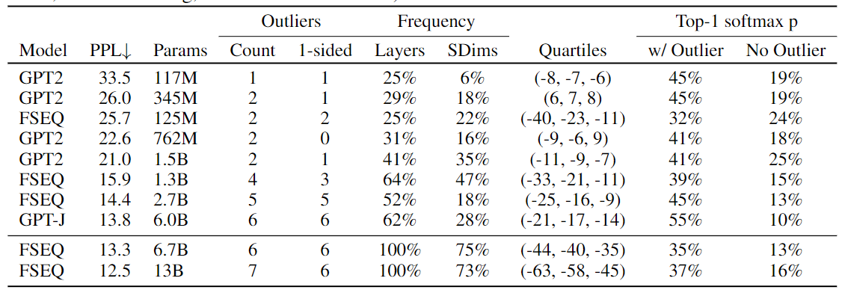
局部量化：LLM.int8()
背景：
激活值X中存在离群值（绝对值大）
随着模型规模增大，离群值涌现
离群值的对无差别量化影响巨大
Dettmers, Tim, et al. "Gpt3. int8 (): 8-bit matrix multiplication for transformers at scale." Advances in Neural Information Processing Systems 35 (2022): 30318-30332.
Notes:
LLM的模型参数量越来越大
训练和推理成本越来越高

Slide 7
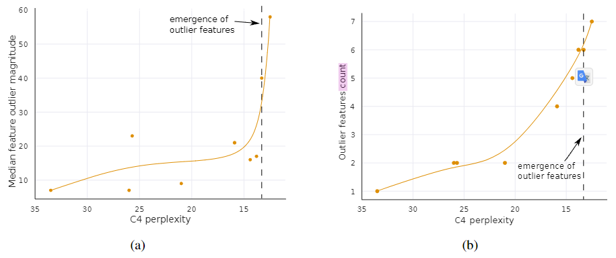
局部量化：LLM.int8()
背景：
激活值X中存在离群值（绝对值大）
随着模型规模增大，离群值涌现
离群值的对无差别量化影响巨大
离群值所在的特征维度集中且固定
Dettmers, Tim, et al. "Gpt3. int8 (): 8-bit matrix multiplication for transformers at scale." Advances in Neural Information Processing Systems 35 (2022): 30318-30332.
Notes:
LLM的模型参数量越来越大
训练和推理成本越来越高

Slide 8

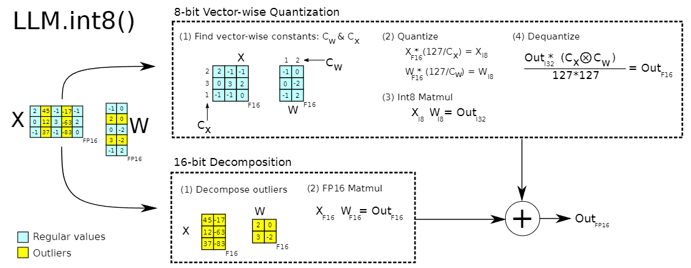
局部量化：LLM.int8()
量化X中的局部特征：
设计规则，筛选局部离群值所在的特征
量化非离群特征，保留离群特征精度
Dettmers, Tim, et al. "Gpt3. int8 (): 8-bit matrix multiplication for transformers at scale." Advances in Neural Information Processing Systems 35 (2022): 30318-30332.
Notes:
LLM的模型参数量越来越大
训练和推理成本越来越高

Slide 9
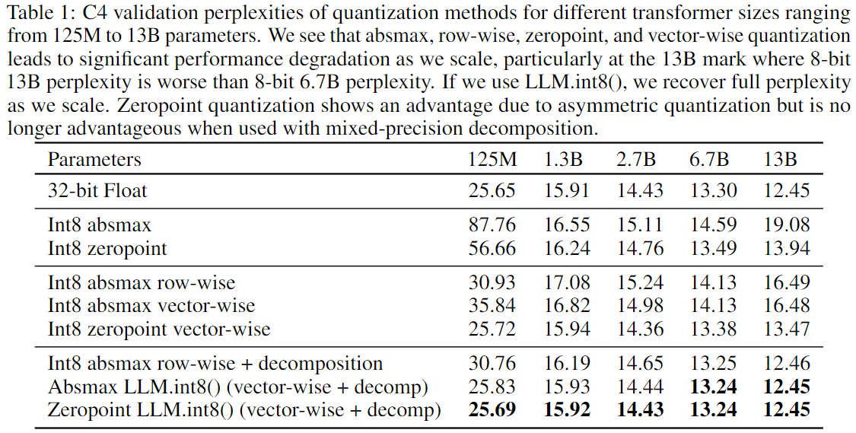
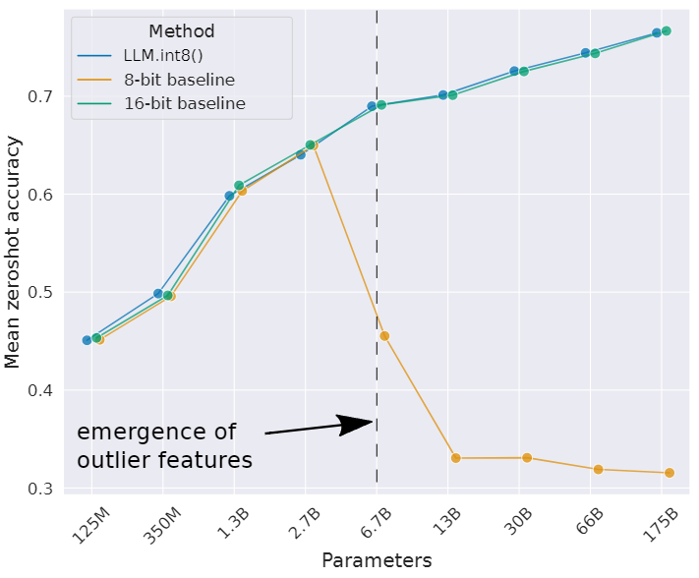
局部量化：LLM.int8()
实验结果
显存需求减半，模型性能无衰减
Dettmers, Tim, et al. "Gpt3. int8 (): 8-bit matrix multiplication for transformers at scale." Advances in Neural Information Processing Systems 35 (2022): 30318-30332.
Notes:
LLM的模型参数量越来越大
训练和推理成本越来越高

Slide 10
局部量化：LLM.int8()
实验结果
相比于FP16模型，延时略有上升
Dettmers, Tim, et al. "Gpt3. int8 (): 8-bit matrix multiplication for transformers at scale." Advances in Neural Information Processing Systems 35 (2022): 30318-30332.
Notes:
LLM的模型参数量越来越大
训练和推理成本越来越高

Slide 11
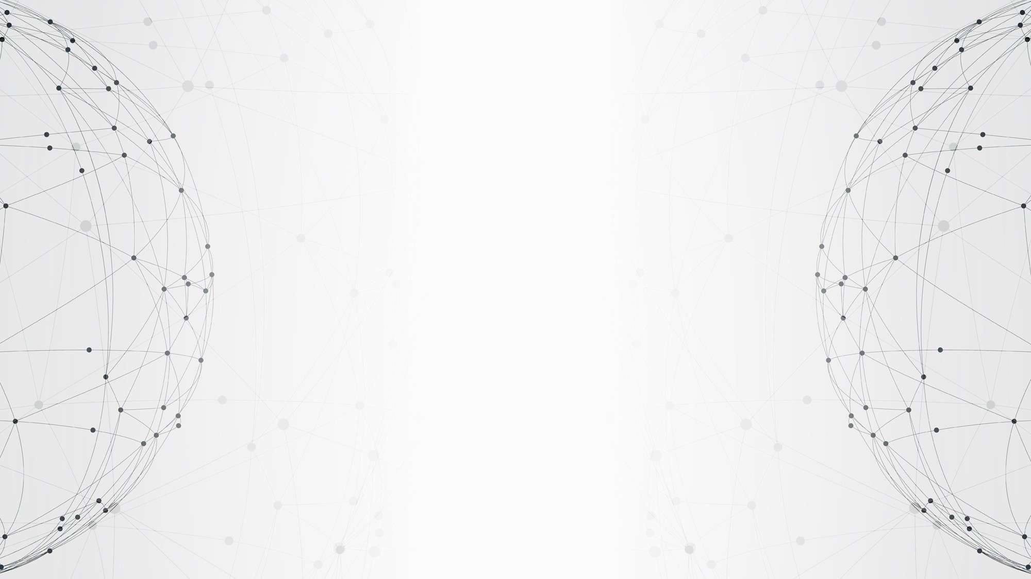
谢谢大家！
Notes:
接下来介绍国内外现状

